Slide 1
公益財団法人日本バレーボール協会
2019年度版 9人制競技規則参照
記録講習会
茨木市バレーボール連盟
審判部

Slide 2
公式記録記入法
第１ 試合経過の記録方法
（公式記録用紙への記入方法）
第２ 試合結果記録方法

Slide 3
第１ 試合経過の記録方法（公式記録用紙への記入方法について）
１．試合前
⑥
① 大会名
② 開催地・会場名
③ 開催日・試合番号・試合設定時刻
④ 対戦チーム名
⑤ 男女別
⑥ 公式登録から選手の番号と氏名。
また、チームキャプテンの番号を○で囲む
⑦ 主審、副審、記録員、線審の氏名
Notes:
１、試合前 あらかじめ次のことを公式記録用紙に記入します。

Slide 4
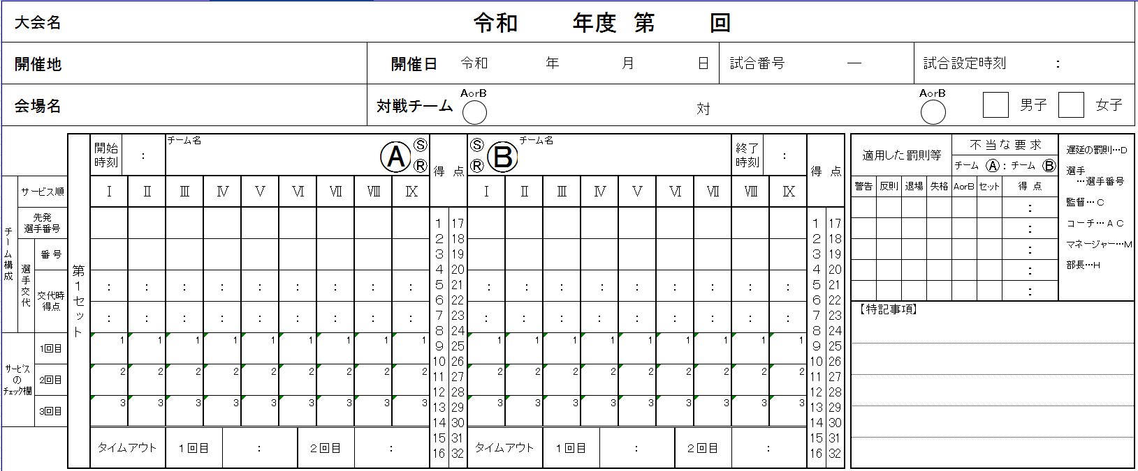
第１ 試合経過の記録方法（公式記録用紙への記入方法について）
① 市民大会
② 茨木市
③２
４
１９
Ａ
１
⑤
② 市民体育館
④ チームＡ
チームＢ
×
Notes:
①茨木市の9人制大会（ 市民大会、連盟杯、体協杯、王座、ファミリー、フレンドリー）等があります。
６人制大会（ 春季、秋季、ミックス）等があります。
②茨木市・体育館名（市民体育館、南市民体育館、東市民体育館、西河原屋内運動場、福井体育館）
③当日の日付を書き、試合番号はコート名（Ａ、ー（ハイフン）今何試合目なのか試合番号を書いてください。
④対戦チーム名を書きます。
⑤男女別（男子・女子の該当する□に×を記入する

Slide 5
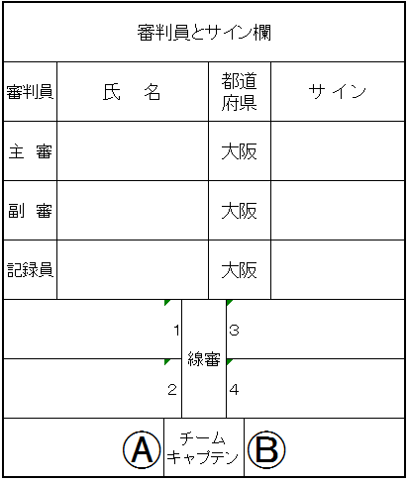
第１ 試合経過の記録方法（公式記録用紙への記入方法について）
⑦
連盟 太郎
茨木 花子
大阪 次郎
チームＣ
チームＣ（Ｄ）
Notes:
⑦主審、副審、記録員、線審の氏名を記入します。

Slide 6
第１ 試合経過の記録方法（公式記録用紙への記入方法について）
２．トス
キャプテンがじゃんけんでトスを行う

Slide 7
第１ 試合経過の記録方法（公式記録用紙への記入方法について）
市民大会
茨木市
２
４
１９
Ａ
１
市民体育館
Ａ
チームＡ
チームＢ
Ｂ
×
チームＡ
×
チームＢ
×
Notes:
トスに先立ち、両チームの監督、チームキャプテンのサインを採録する。
トスの結果および提出されたサービスオーダー票に基づいて、次のことを記入する。
① 対戦チーム欄、登録選手を記載する欄のチーム名横の○の中にＡまたはＢを記入する。（この場合、記録席からみて左コートのチームをＡ、右コートのチームをＢとする）
② 第１セットのチーム名を記入する。そして最初にサービスを行うチームの記号（Ⓢ）とレシーブを行うチームの記号（Ⓡ）に×を付ける。

Slide 8
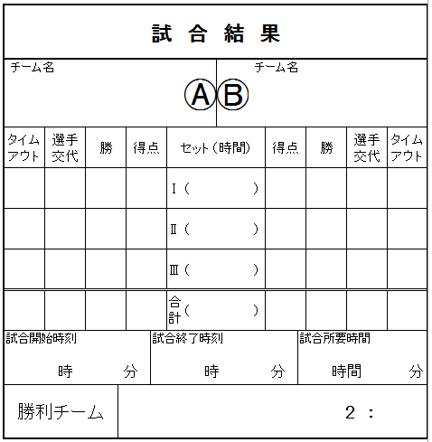
第１ 試合経過の記録方法（公式記録用紙への記入方法について）
チームＡ
チームＢ
Notes:
③ 試合結果欄のチーム名を記入する

Slide 9
第１ 試合経過の記録方法（公式記録用紙への記入方法について）
市民大会
茨木市
２
４
１９
Ａ
１
市民体育館
Ａ
チームＡ
チームＢ
Ｂ
×
チームＡ
×
チームＢ
×
３
６
８
１
２
12
７
９
11
４
１
９
３
10
５
12
11
７
Notes:
④ 第１セットの先発選手番号欄の□の中に、選手番号をサービス順に記入する。（サービスオーダー票を受理したときは、その選手番号が公式記録用紙に記入された選手番号と違いないかチェックする）

Slide 10
第１ 試合経過の記録方法（公式記録用紙への記入方法について）
３．試合中

Slide 11
第１ 試合経過の記録方法（公式記録用紙への記入方法について）
市民大会
茨木市
２
２
２
Ａ
１
市民体育館
Ａ
チームＡ
チームＢ
Ｂ
×
チームＡ
×
チームＢ
13:00
×
３
６
８
１
２
12
７
９
11
／
４
１
９
３
10
５
12
11
７
／
／
０
✔
✔
１
✔
１
Notes:
⑴ 最初のサービス許可の吹笛時刻を最上段の開始時刻欄に記入する。（第２・第３セットは前のセットの終了時間の２分後の時刻を記入）
⑵ 最初のサーバーのサービスのチェック欄の右上の数字（サービス順の回数を示す）に✔印を付ける。以下、サービス権の状況を統御するために、サービス権の移行の都度、同様に記入する。
⑶ 得点の都度、得点欄の数字を斜線で消す。 赤カードが示された反則による得点は、斜線で消すとともにその点数を○で囲む。
⑷ サービス権が移行する際は、そのサーバーのサービスのチェック欄に、そのチームの得点総数を記入する。
記載例；記載内容
① 最初のサービングチームはAチーム。
AチームのⓈ、BチームのⓇに×をつける。
② Aチームの最初のサーバーは3番で、13時に試合開始となった。
Aチーム3番のサービスのチェック欄の１に✔を付ける。
最初のサービス許可の吹笛時間を開始時刻欄に13：00と記入する。
③ Bチームが最初のラリーに勝ち、サービス権を得た。
Bチームの得点欄の１を斜線（/）で消す。
Aチームの3番のサービスのチェック欄にAチームの総得点（０）を記入。
Bチーム4番のサービスのチェック欄の１に✔を付ける。

Slide 12
第１ 試合経過の記録方法（公式記録用紙への記入方法について）
市民大会
茨木市
２
２
２
Ａ
１
市民体育館
Ａ
チームＡ
チームＢ
Ｂ
×
チームＡ
×
チームＢ
13:34
13:00
×
６
１
12
11
／
10
12
11
／
／
３
８
２
７
９
／
４
１
９
３
５
７
／
／
／
／
４
／
／
／
／
／
／
／
／
5:4
／
／
／
／
／
／
19:18
／
／
／
✔
／
✔
✔
✔
✔
✔
✔
✔
✔
✔
✔
✔
✔
✔
✔
✔
✔
✔
10
12
11
０
１
２
４
５
７
８
／
１
２
３
４
５
６
７
９
／
✔
✔
✔
✔
✔
✔
✔
✔
／
✔
✔
✔
✔
✔
✔
／
14
15
16
18
19
20
21
22
／
12
14
16
17
19
20
／
／
／
／
／
／
／
16:16
20:20
／
／
／
／
Notes:
⑻ 選手交代のときは、
① 交代する先発選手の番号の下欄（選手交代番号欄）に、コートに入った交代選手の番号を記入する。
② コートに入った交代選手の番号の下欄(選手交代番号欄）にそのときの両チームの得点を記入する。
この場合の両チームの得点の記入方法は、「要求チームの得点：相手チームの得点」とする。（以下同じ）
③ 交代選手が再びチームベンチに戻った場合は、選手交代番号欄のその交代選手の番号を○で囲む。
⑼ タイムアウトのときは、タイムアウト欄の要求したチームの該当する回数の欄に、そのときの両チームの得点を記入する。
記入例；記載内容
①選手交代：A5対B4のとき、Aチームの2番が4番と交代した。
先発選手番号欄の２の下の選手交代番号欄に４と記入する。
そして、交代時得点欄の上段にそのときの両チームの得点（５：４）を記入する。
②選手交代：A19対B18のとき、Aチームの4番が2番と交代した。
選手交代番号欄の４を○で囲み、その下の交代時得点欄にそのときの両チームの得点を（１９：１８）と記入する。
③タイムアウト：A16対B16のとき、Aチームが1回目を取得した。
Aチームのタイムアウト1回目欄に、そのときの両チームの得点を１６：１６と記入する。

Slide 13
第１ 試合経過の記録方法（公式記録用紙への記入方法について）
４．セットが終了したとき（各セット同じ）

Slide 14
第１ 試合経過の記録方法（公式記録用紙への記入方法について）
市民大会
茨木市
２
２
２
Ａ
１
市民体育館
Ａ
チームＡ
チームＢ
Ｂ
×
チームＡ
×
チームＢ
13:34
13:00
×
６
１
12
11
／
10
12
11
／
／
３
８
２
７
９
／
４
１
９
３
５
７
／
／
／
／
４
／
／
／
／
／
／
／
／
5:4
／
／
／
／
／
／
19:18
／
／
／
✔
／
✔
✔
✔
✔
✔
✔
✔
✔
✔
✔
✔
✔
✔
✔
✔
✔
✔
10
12
11
０
１
２
４
５
７
８
／
１
２
３
４
５
６
７
９
／
✔
✔
✔
✔
✔
✔
✔
✔
／
✔
✔
✔
✔
✔
✔
／
14
15
16
18
19
20
21
22
／
12
14
16
17
19
20
／
／
／
／
／
／
／
16:16
20:20
／
／
／
／
Notes:
⑴ そのセットの最終ラリー終了の吹笛時刻を最上段の終了時刻欄に記入する。
⑵ 最後のサーバーのサービスのチェック欄の数字を〇で囲む。
この印は、次のセット開始時のレシービングチームを表す。
⑶ 両チームの得点欄の消し残りの数字をまとめて消す。
記載例；記載内容
13時34分に最終ラリーが終了し、得点はA22:B20であった。
① 第１セットの終了時刻欄に13:34と記入する。
② Aチーム９番（最後のサーバー）のサービスのチェック欄に最終得点を㉒と記入する
(Aチームが第２セットのレシービングチームとなる。）
③ 両チームの残りの得点（Aチームの23、Ｂチームの21から最終得点まで）を消す。

Slide 15
第１ 試合経過の記録方法（公式記録用紙への記入方法について）
チームＡ
チームＢ
２
２
１
２２
３４
２０
０
０
０
Notes:
⑷ 試合結果欄にそのセットの結果を記入する。
そして勝欄に勝ちチームには１を、負けチームには０を記入する。
記載例；記載内容
① 試合結果欄に
第１セットのAチームの得点を２２、Bチームの得点を２０、Aチームの勝欄に１を、Bチームの勝欄に０を記入し、
セット間の中断中にその他の事項も記入する。

Slide 16
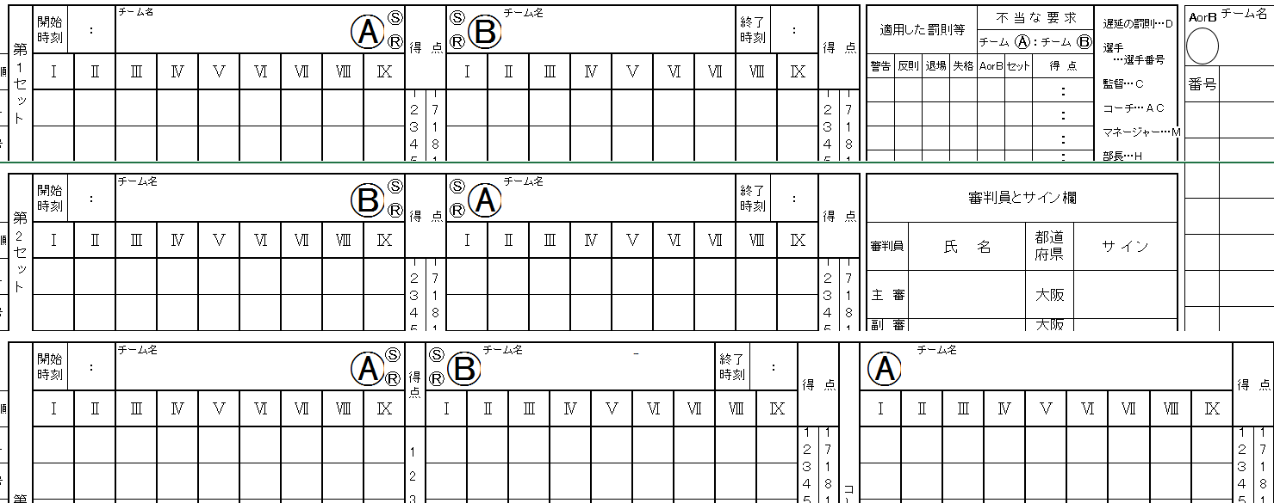
第１ 試合経過の記録方法（公式記録用紙への記入方法について）
×
13:00
チームＡ
×
チームＢ
13:34
３
６
８
１
２
12
７
９
11
４
１
９
３
10
５
12
11
７
13:36
チームＢ
×
チームＡ
×
13:59
11
７
４
１
９
３
10
5
12
11
３
６
８
１
５
４
12
７
×
14:01
チームＡ
×
チームＢ
14:30
チームＡ
４
12
７
９
11
３
６
８
１
10
５
12
８
７
４
１
９
２
４
12
７
９
11
３
６
８
１
Notes:
⑸ 次のセットのサービス順欄に各チームの監督から届出があった先発選手番号
（前のセットからの継続。選手の交代があったときは、その選手番号）を記入し、サービングチームはⓈに、レシービングチームにはⓇに×を付ける。
⑤第２セットのチームＢのⓈ、チームAのⓇに×を付ける。
記載例；記載内容
① 第１セットの終了時刻欄に13:34と記入する。
公式時間は3分後の時刻を記入するが茨木市では2分後の時刻を記入する。

Slide 17
第１ 試合経過の記録方法（公式記録用紙への記入方法について）
５．第３セット

Slide 18
第１ 試合経過の記録方法（公式記録用紙への記入方法について）
×
14:01
チームＡ
チームＢ
14:30
チームＡ
×
４
12
７
９
11
３
６
８
１
10
５
12
８
７
４
１
９
２
／
／
４
12
７
９
11
３
６
８
１
／
／
／
／
／
10
／
11
３
／
／
10
／
／
／
／
４:７
／
19:20
／
４:７
／
13:12
／
／
／
13:13
／
✔
✔
✔
✔
／
✔
✔
✔
✔
✔
✔
✔
✔
✔
✔
✔
✔
✔
✔
１
２
３
４
５
６
９
／
２
４
５
７
８
９
11
12
13
／
11
12
✔
✔
✔
✔
✔
／
✔
✔
✔
✔
✔
／
／
14
16
19
／
13
16
18
19
20
／
17
18
／
／
／
／
／
／
／
６:９
16:16
18:19
／
６:９
19:18
／
／
／
Notes:
⑴ Aチームの先発選手番号をコートチェンジの右側の欄にも記入する。
⑵ コートの交代時には、
① Aチームの右側の得点欄の数字を、それまでの得点分だけ縦線で消し最終得点の下に線を入れる。
② Aチームのタイムアウト欄の記録もコートチェンジ右側の欄に転記する。
記載例；記載内容
① セット開始前にAチームの先発選手番号をコートチェンジの右側の欄にも記入する。
② A9対B11でコート交替した。
Aチームの右側の得点欄の１～９（それまでの得点）を縦線で消し、タイムアウトの回数を右側にも転記する。

Slide 19
第１ 試合経過の記録方法（公式記録用紙への記入方法について）
チームＡ
チームＢ
２
２
１
２２
３４
２０
０
０
0
２
３
０
１９
２２
２１
１
３
0
２
２
１
２１
２８
１９
０
２
0
６
７
２
６２
８４
６０
１
５
0
１３
００
１４
３０
１
３０
チームＡ
１

Slide 20
第１ 試合経過の記録方法（公式記録用紙への記入方法について）
６．試合終了後

Slide 21
第１ 試合経過の記録方法（公式記録用紙への記入方法について）
連盟 太郎
連盟 太郎
茨木 花子
茨木 花子
大阪 次郎
大阪 次郎
チームＣ
チームＣ（Ｄ）
チームキャプテン名
チームキャプテン名
Notes:
記録員は、次の手順で公式記録を完了する。
①両チームのチームキャプテンのサインを採録する。
②結果をまとめた後、チェックしサインする。
③副審のチェックを受け、サインを採録する。
④主審の最終チエックを受け、サインを採録する。

Slide 22
第２ 試合結果記録方法
（１）試合の勝敗と得失点は次のように記録する
Notes:
（

Slide 23
第２ 試合結果記録方法
（２－１）没収の場合は次のように記録する
選手が8人以下となった場合（第18条1（1）または（3）に該当）
第2セットの試合中、Ｂチームの選手が負傷等で試合の続行が不可能となった。
それまでの得点はすべて有効であり、Aチームにはこのセットの勝者となるために必要な点数が与えられる（この例の最終得点は21点）

Slide 24
第２ 試合結果記録方法
（２－２）没収の場合は次のように記録する
不法な選手を発見した場合（第18条1（2）に該当）
第2セットの試合中、Ｂチームの登録外の選手がコート上でプレーした。
このことが第２セット終了後に発見された。
Ｂチームの第２セットの得点はすべて取り消され、このセットは没収される。
Notes:
（

Slide 25
第２ 試合結果記録方法
（２－３）没収の場合は次のように記録する
試合の続行を拒否した場合（第18条2（3）に該当）
第２セットの試合中、Ｂチームが続行を拒否した。
第１セットの得点を含めそれまでのすべての得点が取り消され、試合は没収される。
Notes:
（

Slide 26
おわり

